Slide 1
电子科学与技术导论 信息光电子（2）
南京邮电大学
电子与光学工程学院 柔性电子（未来技术）学院
陈将伟
联系方式：手机 13776413469
邮箱 20100005@njupt.edu.cn

Slide 2
§2 信息光电子
§2.1 信息光电子技术概况
§2.2 激光技术
§2.3 探测、成像与显示技术
§2.4 光电子集成技术

Slide 3
2.3 探测、成像与显示技术
2.3.1 光电探测器
2.3.2 CCD成像技术
2.3.3 显示技术

Slide 4
2.3.1 光电探测器
光电探测的物理基础: 光电效应 光热效应
（1） PIN半导体光电二极管
（2） APD雪崩光电二极管

Slide 5
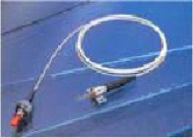
（1） PIN半导体光电二极管
本征材料I（intrinsic ）--不掺杂
耗尽区
P区
I区
N区

Slide 6
耗尽区
P区
I区
N区
步骤：
1.在半导体表面被反射，损失一部分光能；
2.透过不能产生电子空穴对的表面，进一步消耗一部分光能；
3.剩余的光能到达能够产生电子空穴对的耗尽区，产生电子空穴对；
4.最后剩余的一部分光能，透过耗尽区而消耗掉。

Slide 7
（2 ）APD雪崩光电二极管
雪崩光电二极管（APD）可以对尚未进入后面放大器的输入电路的初级光电流进行内部放大。 这样可以显著地增加接收机的灵敏度， 因为在还没有遇到接收机电路的热噪声之前就已放大了光电流。 为了达到载流子的倍增， 光生载流子必须穿过一个具有非常高的电场的高场区。

Slide 8
在高电场区， 光生电子或空穴可以获得很高的能量， 因此它们高速碰撞在价带上的电子使之产生电离， 从而激发出新的电子—空穴对， 这种载流子倍增的机理称为碰撞电离。 新产生的载流子同样由电场加速， 并获得足够的能量从而导致更多的碰撞电离产生， 这种现象就是所谓的雪崩效应。 当偏置电压低于二极管的击穿电压时， 产生的载流子总数是有限的。 偏置电压高于击穿电压时， 产生的载流子就可以无限多了。

Slide 9
APD雪崩光电二极管
获得雪崩增益的条件：
1）有足够高的电压作用，所以雪崩二极管都是工作在高压下；
2）需要一个产生雪崩效应的工作区。

Slide 10
APD雪崩光电二极管结构
耗尽区
增益
P区
I区
N区
吸收
P⁺
I
P
N⁺
电场
距离

Slide 11
参数 | 单位 | 硅检测器 |  |  | 锗检测器 |  |  | 铟镓砷检测器
 |  | PIN |  | APD | PIN | APD |  | PIN | APD
波长范围 | nm | 400~1100 |  |  | 800~1800 |  |  | 900~1700
峰值波长 | nm | 900 | 830 |  | 1550 |  | 1300 | 1300(1550) |  |  | 1300(1550)
响应度,芯片耦合后 | A/W | 0.6 0.3~0.55 | 77~130 50~120 |  | 0.65~0.7, 0.5~0.65 |  | 3~28 2.5~25 | 0.63~0.8 (0.75~0.97) 0.5~0.7 (.6~0.8)
量子效率 | % | 65~90 | 77 |  | 50~55 |  | 55~75 | 60~70 |  | 60~70
增益G | 倍数 | 1 | 150~250 |  | 1 |  | 5~40 | 1 |  | 10~30
过剩噪声指数 | x | - | 0.3~0.5 |  | - |  | 0.95~1 | - |  | 0.7
偏压 | -V | 45~100 | 220 |  | 6~10 |  | 20~35 | 5 |  | <30
暗电流 | nA | 1-10 | 0.1~1 |  | 50~500 |  | 10~500 | 1~20 |  | 1~5
结电容 | PF | 1.2~3 | 1.3~2 |  | 2~5 |  | 2~5 | 0.5~2 |  | 0.5
上升时间 | ns | 0.5~1 | 0.1~2 |  | 0.1~0.5 |  | 0.5~0.8 | 0.06~0.5 |  | 0.1~0.5

Slide 12
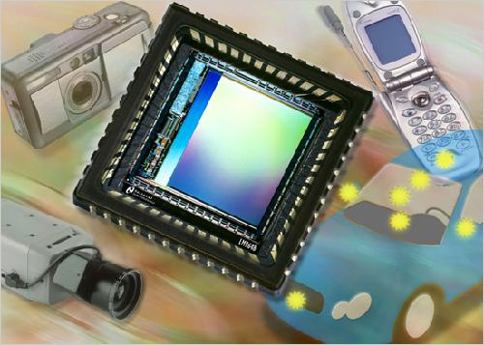
2.3.2 CCD成像技术
一、 概 述
Charge Coupled Device 简称CCD
电荷耦合器件
体积小，重量轻，工作电压和功耗都很低；耐冲击性能好，可靠性高，寿命长，······

Slide 13
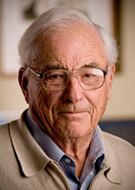

1969年秋，美国贝尔实验室维拉·波义耳(Willard S. Boyle）和乔治·史密斯（GeorgeE. Smith）受到磁泡即圆柱形磁畴器件的启示，提出了电荷耦合器件（CCD）的概念，并利用CCD实现成像。
CCD技术利用光电效应，把光被转变成电信号。设计CCD图像传感器的挑战在于——短时间内在大量像素中聚集并读出信号。

Slide 14
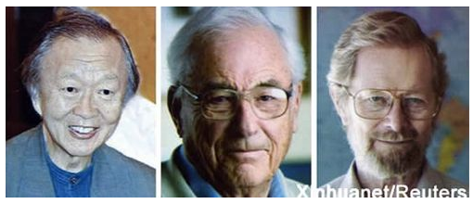
获2009年诺贝尔物理学奖

Slide 15
为什么称为电荷耦合器件？
Charge Coupled Device 简称CCD
电荷－－器件中的信息是以电荷形式出现的，不同于其他探测器的“电流”或“电压”
耦合－－器件内部信息的传递是通过势阱的耦合完成的，完全不同于电子枪的“扫描输出”形式

Slide 16
CCD与CMOS
CCD与CMOS传感器是当前被普遍采用的两种图像传感器，两者都是利用感光二极管(photodiode)进行光电转换，将图像转换为数字数据，而其主要差异是数字数据传送的方式不同。
CCD传感器中每一行中每一个象素的电荷数据都会依次传送到下一个象素中，由最底端部分输出，再经由传感器边缘的放大器进行放大输出；而在CMOS传感器中，每个象素都会邻接一个放大器及A/D转换电路，用类似内存电路的方式将数据输出。

Slide 17
CCD传感器在灵敏度、分辨率、噪声控制等方面都优于CMOS传感器，而CMOS传感器则具有低成本、低功耗、以及高整合度的特点。不过，随着CCD与CMOS传感器技术的进步，两者的差异有逐渐缩小的态势，例如，CCD传感器一直在功耗上作改进，以应用于移动通信市场(这方面的代表业者为Sanyo)；CMOS传感器则在改善分辨率与灵敏度方面的不足，以应用于更高端的图像产品。

Slide 18
二. CCD的组成结构与工作原理
电荷存储
CCD
电荷注入
电荷输出
电荷转移
特点：以电荷作为信号
基本功能：电荷的存贮和转移

Slide 19
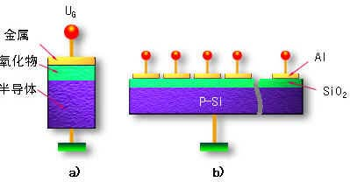
CCD的单元结构
由多个像素组成线阵,金属栅极是分立的，氧化物与半导体是连续的
MOS结构
单元－像素

Slide 20
CCD单元结构示意图
MOS：Metal-Oxide-Semiconductor
金属－氧化物－半导体
金属栅电极
P型半导体

Slide 21
电荷储存、转移示意图
Ф₃
输入栅
Ф₂
输出栅
Ф₁
输入二极管
输出二极管
SiO₂
P型Si
耗尽区
电荷转移方向
CCD的MOS结构

Slide 22
CCD的组成结构
CCD 的组成主要是由聚光镜片、一个类似马赛克的网格以及垫于最底下的电子线路矩阵所组成。
和传统底片相比，CCD 更接近于人眼对视觉的工作方式。只不过，人眼的视网膜是由负责光强度感应的杆细胞和色彩感应的锥细胞，分工合作组成视觉感应。

Slide 23
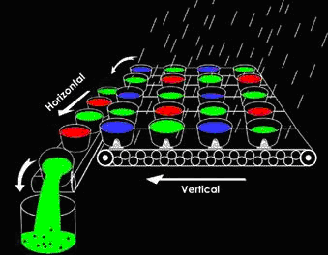
CCD的工作原理
CCD的结构就象一排排输送带上并排放满了小桶，光线就象雨滴撒入各个小桶，每个小桶就是一个像素。按下快门拍照的过程，就是按一定的顺序测量一下某一短暂的时间间隔中，小桶中落进了多少“光滴”，并记在文件中。一般的CCD每原色的光度用8位来记录，即其小桶上的刻度有8格，也有的是10位甚至12位，10位或12位的CCD在记录色彩时可以更精确，尤其是在光线比较暗时。
早期的CCD是隔行扫描的，同一时刻，每两行小桶，只有一行被测量，这样可以提高快门速度，但图像精度大为降低。 随着技术的进步，人们已能让CCD记录在几十分之一秒，甚至几千分之一秒的时间里，落进各个“小桶”的“光滴”的量，所以，新的CCD一般都是逐行扫描的。

Slide 24
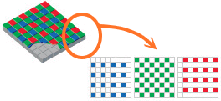
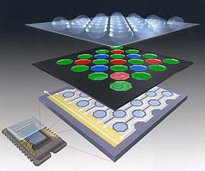
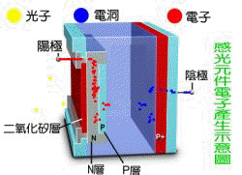
彩色CCD的组成结构分图
CCD 的三层结构：上：增光镜片、中：色块网格 下：感应线路
由微型镜头、马赛克分色网格，及垫于最底层的电子线路矩阵所组成

Slide 25
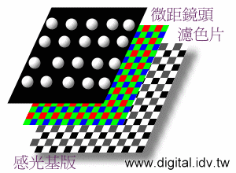
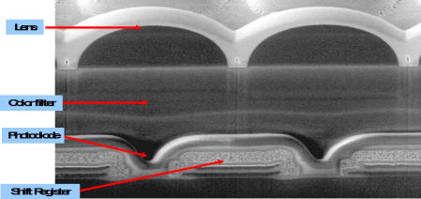
彩色CCD运行图

Slide 26
彩色CCD运行图说明
是1980年初，由SONY领先发展出来的技术。 这是为了有效提升CCD 的总画素，又要确保单一画素持续缩小以维持CCD的标准体积。因此，必须扩展单一画素的受光面积。但利用提高开口率来增加受光面积，反而使画质变差。所以，开口率只能提升到一定的极限，否则CCD将成为劣品。为改善这个问题 SONY率先在每一感光二极管上（单一画素）装置微小镜片。这个设计就像是帮CCD挂上眼镜一样，感光面积不再因为传感器的开口面积而决定，而改由微型镜片的表面积来决定。如此一来，可以同时兼顾单一画素的大小，又可在规格上提高了开口率，使感光度大幅提升。

Slide 27
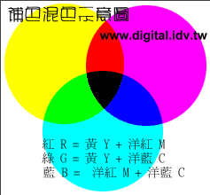
彩色CCD混色（RGB色）原理
CCD的第二层是『分色滤色片』，这个部份的作用主要是帮助 CCD 具备色彩辨识的能力。回到源头，CCD 本身仅是光与电感应器，透过分色滤片，CCD 可以分开感应不同光线的『成分』，从而在最后影响处理器还原回原始色彩。

Slide 28
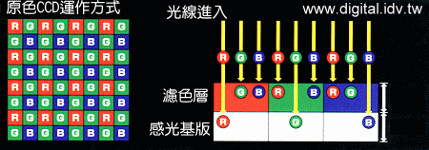
彩色CCD的原色原理
目前CCD有两种分色方式：一是 RGB 原色分色法，另一个则是 CMYG补色分色法，这两种方法各有利弊，过去原色和补色CCD的产量比例约在 2：1左右，2003年后由于影像处理引擎的技术和效率进步，目前超过 80％都是原色 CCD 的天下。

Slide 29
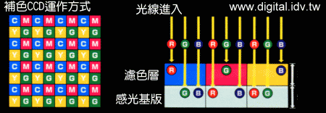
彩色CCD的补色原理
补色CCD由多了一个 Y 黄色滤色器，在色彩的分辨上比较仔细，但却牺牲了部分影像分辨率，而在ISO值上，补色CCD可以容忍较高的感度，一般都可设定在 800以上。

Slide 30
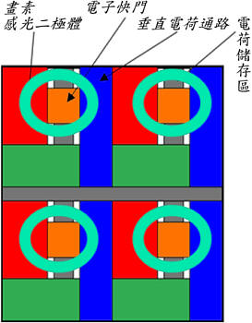
彩色CCD的感光层
这层主要是负责将穿透滤色层的光源转换成电子讯号，并将讯号传送到影像处理芯片，将影像还原。 这个部份可以说是 CCD 真正核心的部份，主要的 CCD 设计大致上分成几个区块。被称为画素 Pixel （Photodiodes）感光二极管，主要是应用于光线感应部份，Gate 区有一部份被用作电子快门，蓝色区块则是布局为电荷通路，用来传导电荷之用。白色区块就是 Charge Drain，也有称为 Shielded Shift Registers ，中文或可翻为电荷储存区，主要功用为收集经二极管照射光线后所产生之电荷。

Slide 31
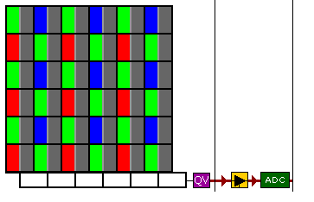
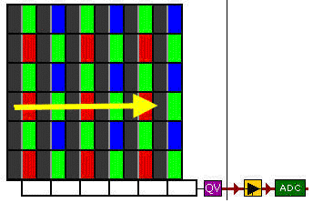
CCD工作过程（1）
当数字相机的快门开启，来自影像的光线穿过这些马赛克色块会让感光点的二氧化硅材料释放出电子〈负电〉与空穴〈正电〉。经由外部加入电压，这些电子和电洞会被转移到不同极性的另一个硅层暂存起来。电子数的多寡和曝光过程光点所接收的光量成正比。在一个影像最明亮的部位，可能有超过10万个电子被积存起来。
示意图 左：阶段一，CCD 接受光线的照射产生电荷
右： 阶段二，外加电压将CCD 所『产生』的电荷移往缓冲区

Slide 32
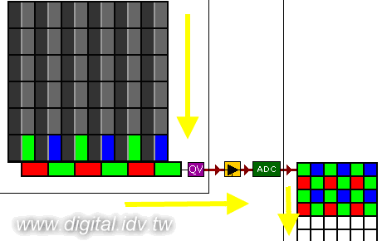
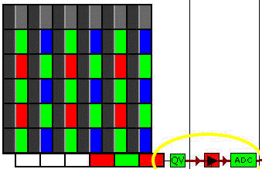
CCD工作过程（2）
图左：阶段三，电荷转换成电压，电压经 ADC 判读数字讯号
图右：阶段四，依顺序将讯号移往缓冲区组合

Slide 33
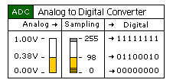
CCD的ADC 转换电压至数字讯号示意图
ADC 转换电压至数字讯号示意图 ： 此 ADC 为8位处理器可以将电压讯号分成 256（0～255） 个位阶判读 ADC 位数的多寡将决定画质的精细程度，目前 SONY 量产 14位之ADC，多数的数字相机都可达到 12位以上

Slide 34
特点：
1. 体积小，重量轻，耗电少，启动快，寿命长，可靠性高；
2. 便于像素寻址和改变扫描速度，畸变小，几何重现性好；
3. 分辨力高；
4. 像元几何尺寸精确，测量精度高；
5. 灵敏度高，动态范围宽，易与微光像增强器级联耦合；
6. 有数字扫描能力，可实现模拟和数字等不同形式输出；
7. 不同材料的CCD，光谱响应可覆盖紫外、可见光、 近红外、中红外等较宽的波段。

Slide 35
三、 CCD的应用
CCD集光电转换、电荷存储、电荷转移和自扫描等功能于一体
CCD的应用可大致概括为三大类，即信号处理、数字存储和图像传感。图像传感是CCD最成功的应用。

Slide 36
图像传感是CCD最成功的应用
CCD像机在各个应用场合中的作用，相当于人的 眼睛，但它的适应范围、量子效率、灵敏度和波长范围等都大大地超过人的眼睛，是对人眼功能的一种弥补和扩展。
与传统的摄像器件(如真空摄像管)相比，CCD具有光谱响应宽、灵敏度高、线性好、动态范围大、重量轻、体积小、功耗低、寿命长等优
点，应用十分广泛。
固体图像传感器结构有线阵和面阵两大类。

Slide 37
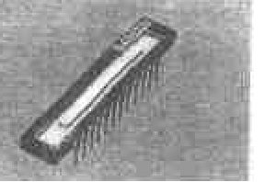
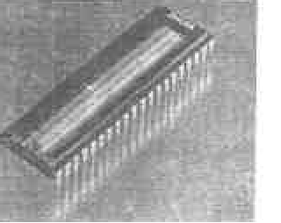
线阵图像传感器

Slide 38
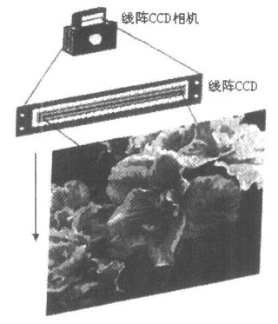
线阵CCD每次扫描一条线

Slide 39
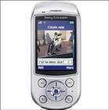


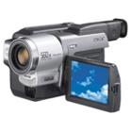

Notes:
（3）电荷耦合器件（CCD） Charge—Coupled Devices
电荷耦合器件，又称CCD图象传感器，是一种大规模集成电路光电器件电荷耦合器件。具有光电转换，信息存储、延时、传输、处理等功能。
特点：集成度高、尺寸小、电压低（DC7～12V）、功耗小。
该技术的发展促进了各种视频装置的普及和微型化，应用遍及航天、遥感、天文、通讯、工业、农业、军用等各个领域

Slide 40
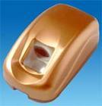
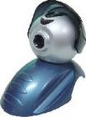
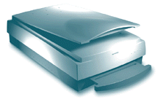

基于CCD光电耦器件的输入设备：数字摄像机、数字相机、平板扫描仪、指纹机

Slide 41
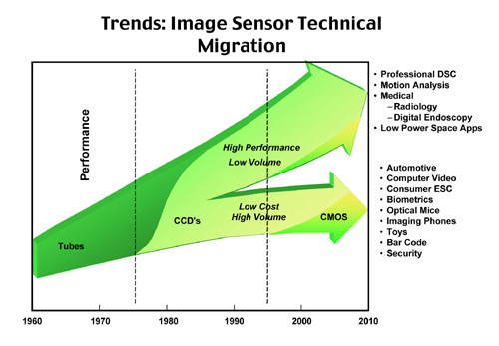
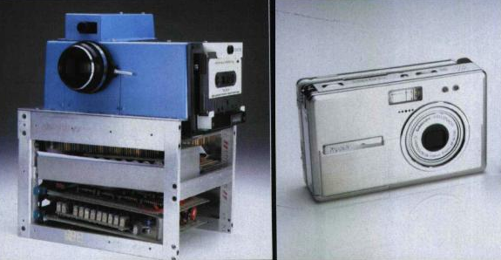

Notes:
人们获取的信息量的绝大部分都是通过视觉器官得到的，为此获得性能良好的图像传感器一直是人们的追求，早期的非固态图像传感器-电子束摄像管与后来的固态图像传感器相比，有工作电压高，功耗大，寿命短，笨重等众多缺点。而固态图像传感器的开发直到集成电路出现后才开始，而怎样将光照到半导体产生的电信号，正确有效取出是图像传感器固态化最大的问题。
1969年，为了改进存储技术，美国贝尔实验室的W.S.Boyle与G.E.Smith将可视电话和半导体泡存储技术结合，设计了可以沿半导体表面传导电荷的“电荷‘泡’器件”（Charge “Bubble” Devices），率先发明了CCD （Charged Coupled Device，电荷耦合件），并在次年以 “Charge Coupled Semiconductor Devices”为题发表论文，元件本身开始是被当作单纯的存储器使用 。由于它能存储并传输信号电荷，随后人们认识到，CCD还可以利用内光电效应来拍摄并存储图象，具备图像传感器的功能。
经过人们30多年的研究与开发，CCD在像素集成度、分辨力、灵敏度，工作速度等指标上取得突破性进展，其应用正从一维、二维向三维发展，其光波范围从紫外区到红外区，目前CCD已成为光子探测及视频采集领域最重要的技术，已被普遍认为是20世纪70年代以来出现的最重要的半导体器件之一，得到了广泛应用。
可从数码相机的发展感受其进步，左上图左边是世界上第一台数码相机，其像素仅一万，用磁带存储，重达3.9公斤，右边是现在的数码相机，右上图是其拍出的第一张黑白数码相机照片，像质粗糙。CCD作为固态图像传感器有体积小、重量轻、分辨率高、灵敏度高、动态范围宽、光敏元的几何精度高、光谱响应范围宽、工作电压低、功耗小、寿命长、抗震性和抗冲击性好、不受电磁场干扰和可靠性高等一系列优点。
注意若信号电荷是由光像照射产生的，则CCD具备图
像传感器的功能；若电荷通过外界注入方式得到的，则具备
延时、信号处理、数据存储以及逻辑运算等功能。

Slide 42
线阵图像传感器应用
航天航空遥感成像
文字阅读与图像识别
图形轮廓测绘系统
计算机图像输入系统

Slide 43
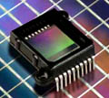
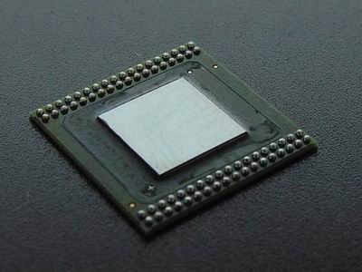
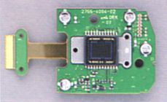
面阵图像传感器

Slide 44
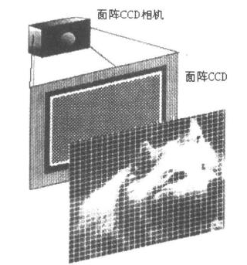
面阵CCD同时曝光整个图像

Slide 45
面阵图像传感器应用
广播电视
遥感系统
天文学应用
水下应用
医学应用
工业检测和机器人视觉
交通监控应用

Slide 46
邮政编码识别系统
驱动电路
细化二值化
处理
计算机
CCD
透镜
分类机构
分类箱
传送带
3
2
1

Slide 47
2.3.3 显示技术
薄膜晶体管液晶显示器（TFT-LCD）
等离子体显示器（PDP）
发光二极管显示器（LED）
有机发光二极管显示器（OLED）
量子点发光二极管显示器（QD-LED）
硅基液晶显示器 (LCOS)
场致发射显示器（FED）
数字微镜显示器（DMD）
微透镜三维平板光显示器

Slide 48
薄膜晶体管液晶显示器（TFT-LCD）

Slide 49
什么是液晶

Slide 50
1、液晶的发现及命名
1888年奥地利植物学家 F.Reinitzer 在加热胆甾醇苯甲酸酯结晶试验时发现：
加热
乳白色
浑浊液体
加热
结晶酯
透明液体
冷却
冷却
德国物理学家 O.Lehmann 将其称为：Fliessende Krystalle(德语)
英文为：Liquid Crystal
中文即：液晶

Slide 51
2、液晶分子的结构
化学家的观点
物理学家的观点
CN
形状各向异性, 长度 > 4倍宽度
分子长轴有一定刚性
分子末端含有极性或可极化的基团
CH₃ - (CH₂)₄
C N
上述分子(5CB) 是 ~2 nm × 0.5 nm

Slide 52
3、液晶的定义
通常物质有三态：固体 液体 气体
液晶是物质的第四态——介乎于各向同性液体和晶体之间的中间相（mesophase）
晶体 液晶 （各向同性）液体 气体
具有液晶相的物质都是有机化合物

Slide 53
4、液晶的特点
表1
 | (各向同性)液体 | 液晶 | 晶体
宏观 | 流动性、各向同性 | 流动性、各向异性 | 有一定形状、各向异性
微观 | 位置短程序 | 位置短程序、方向序 | 位置长程序

Slide 54
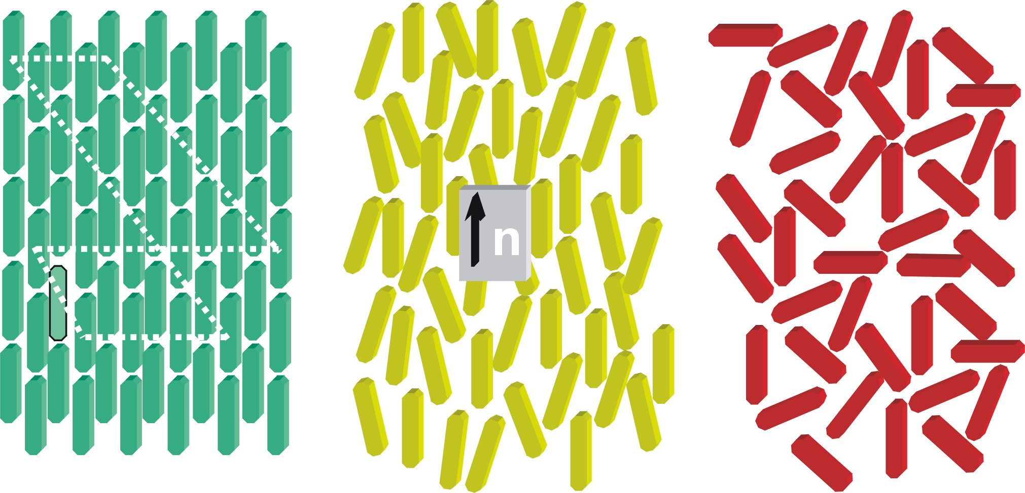
液 晶 相
晶体 向列相液晶 各向同性相
温 度
图1

Slide 55
液晶显示的原理
基片的表面处理
加电场
液晶分子呈有序排列
有一定的光学状态
液晶分子排列
发生变化
光学状态发生变化
撤除电场
产生对比度→显示

Slide 56
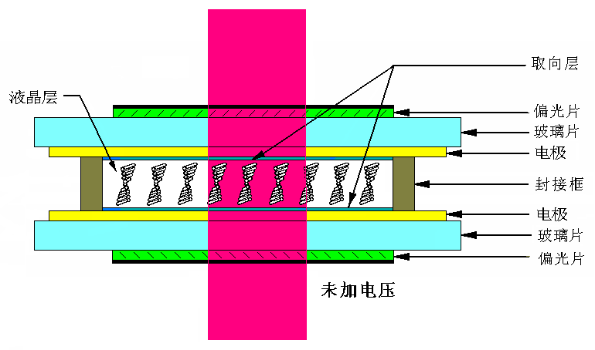
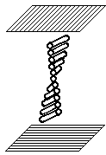
液晶显示器原理
未加电压时，两垂直取向模使相列液晶分子成90度扭曲排列，偏振光的偏振方向旋转90度，因此光可以通过正交的两偏振片。

Slide 57
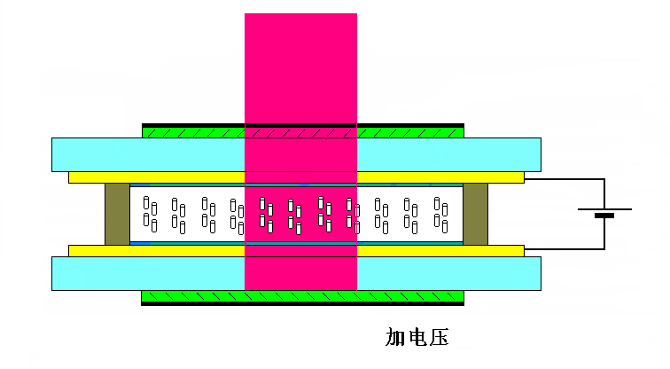
加电压时，液晶分子顺电场方向排列，偏振光通过液晶不改变偏振方向，因此不能通过正交的偏振片组成的液晶盒。

Slide 58
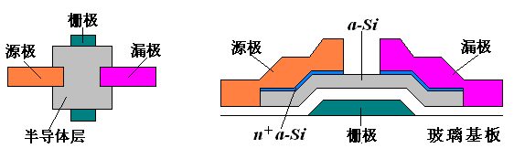
薄膜晶体管液晶显示器
TFT 的作用是电子开关，三端器件：在玻璃基版上有Si半导体层，上两边分别有的源极和漏极，下面有栅级，在栅极上施加电压来控制源极和漏极间的电流。

Slide 59
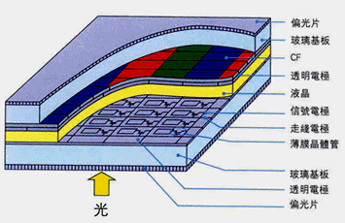
液晶屏剖面图

Slide 60
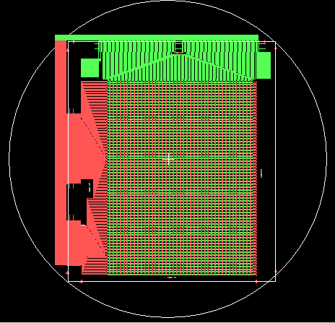
TFT-LCD阵列基板的整体基本布局
d
c
c
e
h
e
h
h
f
d
b
a
g
b
h
i
a 像素显示区 b 扫描电极外引线（栅线外引线） c 信号电极外引线
d 短路环 e 转印电极和对盒标记 f 对版标记（套刻标记）
g 切割标记 h 封盒胶框位置 i 液晶注入口

Slide 61
场致发射光显示（FED）
基于场致电子发射原理，有三种模型：
金属在强电场下隧穿势垒向真空发射
金属－绝缘体－真空模型 (MIV)
金属－绝缘体－金属模型 (MIM)
* 模型 2 和 3是 由NS. Xu 和R. V. Latham 首先提出。

Slide 62
FED显示器特点
FED本质上是由许多微型CRT组成的平板显示器，其具备下列优点：
（1）冷阴极发射。
（2）低工作电压。
（3）自发光和高亮度。
（4）宽视角和高速响应。
（5）很宽的环境温度变化范围。
（极低温的宇宙空间-500℃）
（6）抗辐射能力强，工作频率可高达1000GHz

Slide 63
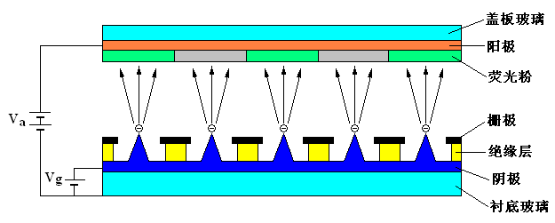
1. 微尖阵列型FED显示器

Slide 64
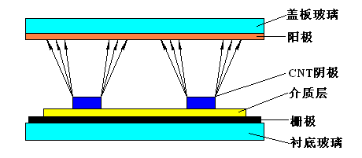
2. 碳纳米管(CNT) 型FED显示器

Slide 65
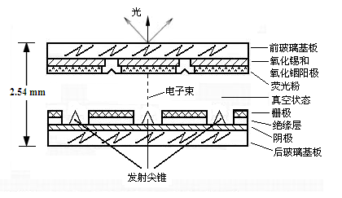
微型真空三极管结构
实际上是一种薄的CRT显示器，其单元结构是一个微型真空三极管。包括作为阴极的发射尖锥，孔状的金属栅极以及有透明导电层形成的阳极，阳极表面涂有荧光粉。
FED发光过程：
在栅极和阴极间加上不高的电压（低于100V）形成电场，由于之间距离很小，在阴极的尖端会产生很强的电场，逸出电子，再经过阳极和阴极之间的高压电场加速，轰击荧光粉实现发光显示。

Slide 66
等离子体显示器
原理：电场引起气体放电产生真空紫外光，激 发涂覆的红、绿、兰三基色荧光粉，经 调制与混色实现彩色显示。
特点：1. 易实现大面积显示
2. 成本低（LCD的十分之一）
分类：1. 直流型；
2. 交流型： (1) 表面放电
(2) 对向放电

Slide 67
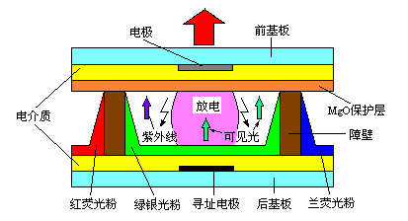
交流对向放电型等离子体显示板的单元结构

Slide 68
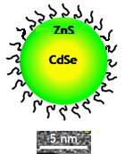
纳米光显示
——量子点胶体光显示技术：
核壳量子点结构（2 —10nm）
材料：不同尺寸发不同颜色

Slide 69
QD-LED光显示器件
1、什么是量子点LED？
量子点LED是把有机材料或者LED芯片和高效发光无机纳米晶体结合在一起而产生的具有新型结构的量子点有机发光器件。相对于传统的有机荧光粉，量子点具有发光波长可调（可覆盖可见和近红外波段）、荧光量子效率高（可大于90%）、颗粒尺寸小、色彩饱和度高、可低价溶液加工、稳定性高等优点，尤其值得注意的是高色纯度的发光使得其色域已经可以超过HDTV标准色三角。因此基于量子点的发光二极管，有望应用于下一代平板显示和照明。

Slide 70
量子点发光二极管技术即QD-LED技术，是基于量子点电致发光特性的一种新型LED制备技术，是真正意义上的量子点发光二极管。

Slide 71
量子点电致发光（EL）原理：QLED电致发光一般归咎于直接的载流子注入复合、Forster共振能量转移或二者共同的作用。电子和空穴注入后，实现电致发光的途径有以下两种：
a、电子和空穴直接注入到同一个量子点，在量子点中实现辐射复合发光；
b、在有机物中注入电子和空穴形成激子，然后以Forster共振能量转移形式将能量转移给量子点，在量子点中产生一个激子即电子-空穴对，最后电子-空穴对复合发出光子。这两种途径同时存在，可以使QLED的发光效率最大化。

Slide 72
QD-LED光显示器件
-
+
阴极
Ca/Al
Alq₃
Alq₃电子传输层
QD
CdSe/ZnS 量子点发光层
PolyTBD
聚三苯胺空穴传输层
ITO/PEDOT
阳极
Glass Substrate
玻璃衬底（或塑料基地）
可制备发红、橙、黄、绿四种颜色光的QD-LED器件

Slide 73
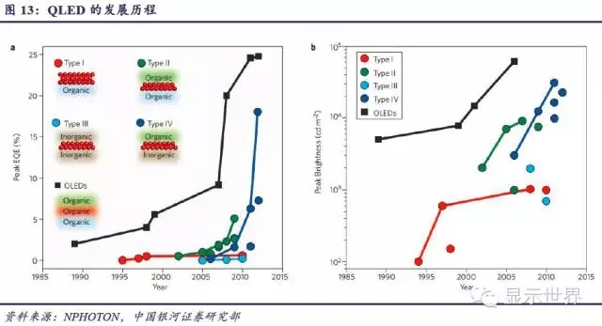
（2）QLED四种基本结构类型
自从电致驱动QLED1994年发明以来，器件经历了四种结构的发展和变化，其亮度和外量子效率得到很大地提高。

Slide 74
1、TypeI：以聚合物作为电荷传输层
该结构以聚合物为载流子传输层，是最早的QLED器件结构，其典型的器件结构是将包含CdSe纯核量子点和聚合物双层或二者的混合物，包夹于两电极间。该结构由于使用了低量子产率的纯核CdSe，且存在明显的聚合物内寄生的电致发光，所以器件具有较低的外量子效率（EOE）和较小的最大亮度。

Slide 75
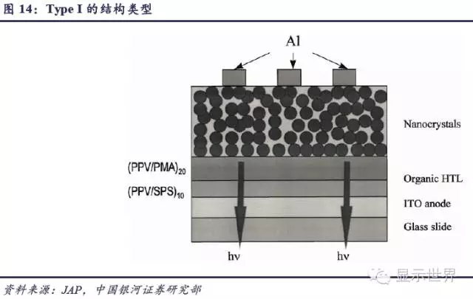

Slide 76
2、TypeII：以有机小分子作为电荷传输层
2002年Coe等人提出了将单层量子点与双层OLED结合的TypeII型QLED器件结构，以有机小分子材料作载流子传输层。该结构使在OLED的基础上，加入单层的量子点层能使通过有机层的载流子传输过程和发光过程分离开来，提高了OLED的外量子效率。

Slide 77
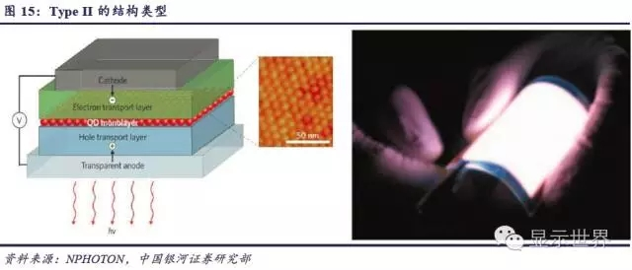

Slide 78
3、TypeIII：全无机载流子迁移层
与TypeII结构类型相比，该结构类型是以无机载流子传输层替代有机载流子传输层。这大大提高了器件在空气中的稳定性，并使器件能够承受更高的电流密度。Caruge等人用溅射法，以氧化锌锡和氧化镍分别作为电子和空穴传输层制备出全无机的QLED，该器件能承受的最大电流密度达到了4Acm-2，但外量子效率小于0.1%。器件效率不高归因于在溅射氧化物层时造成了量子点破坏，载流子注入不平衡和量子点被导电金属氧化物包围时产生的量子点荧光淬灭。

Slide 79
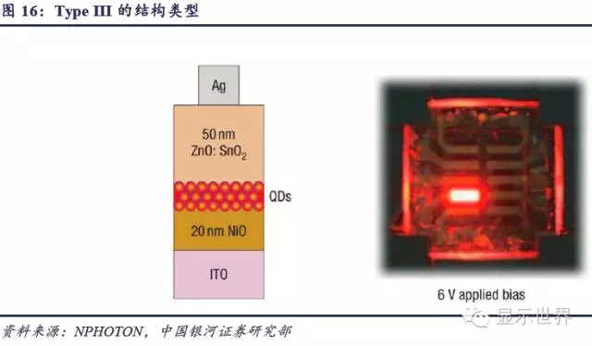

Slide 80
4、TypeIV：有机空穴传输层与无机电子传输层混合
TypeIV结构类型采用有机和无机混合载流子传输层制作QLED器件，该结构一般以N型无机金属氧化物半导体作为电子传输层，以P型的有机半导体作为空穴传输层。混合结构的QLED外量子效率高，同时具有高亮度。其中Qian等人报道了外量子效率分别为1.7%，1.8%，0.22%，最大亮度分别为31000cdm-2，68000cdm-2，4200cdm-2的红、绿、蓝混合结构QLED。

Slide 81


Slide 82

量子点LED的应用优势
由于量子点LED采用了量子点材料，所以其自然而然也就具备了量子点材料相对于有机荧光材料的诸多优势。

Slide 83


微透镜三维平板显示技术
3D数字化处理 + 微透镜阵列
→立体平板显示
3D光波前微纳结构处理 + 微纳光刻
→虚拟三维实现
微纳图形化关键技术 → 大幅面微透镜阵列制造
新型显示技术与材料：低功耗、超薄、立体、有机TFT

Slide 84

微透镜阵列

Slide 85
习 题
1、简要介绍雪崩效应。APD雪崩光电二极管获得雪崩增益的条件是什么？
2、简要介绍CCD的工作原理、单元结构与组成结构。
3、CCD的基本特点和常见的应用。
4、简要介绍液晶显示器原理。
5、简述量子点电致发光（EL）原理。
6、 简述QLED四种基本结构类型。

Slide 86

Thanks！

